Slide 1
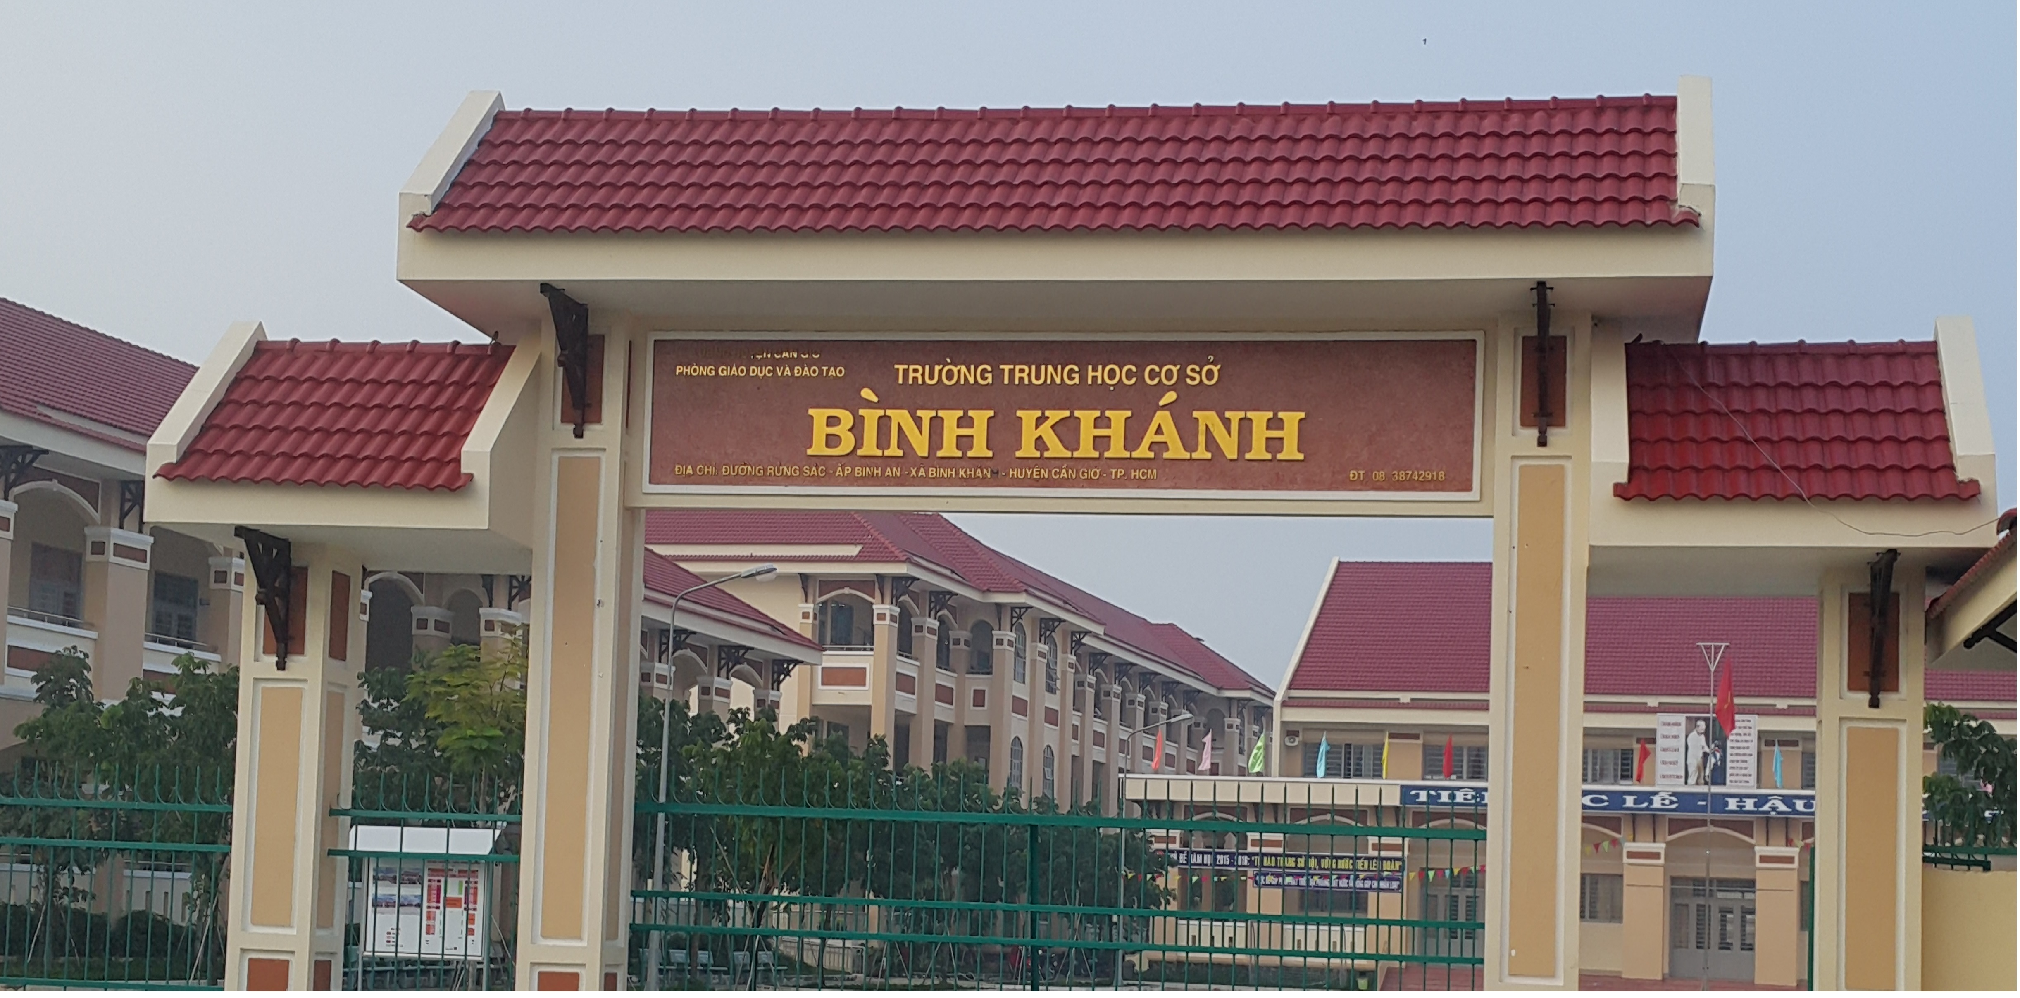
KHOA HỌC TỰ NHIÊN 6

Slide 2
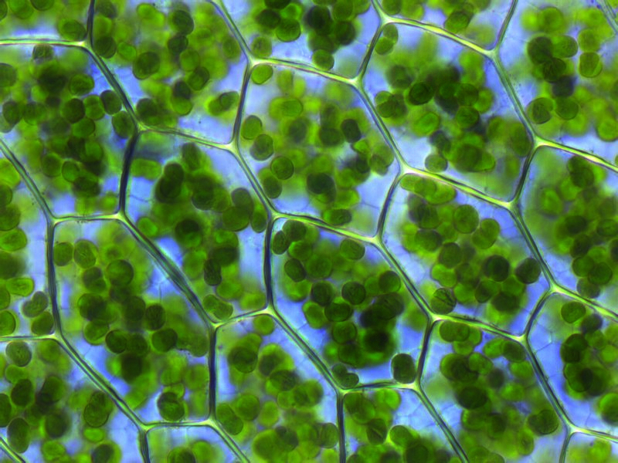
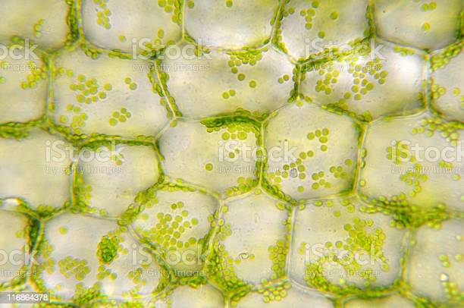
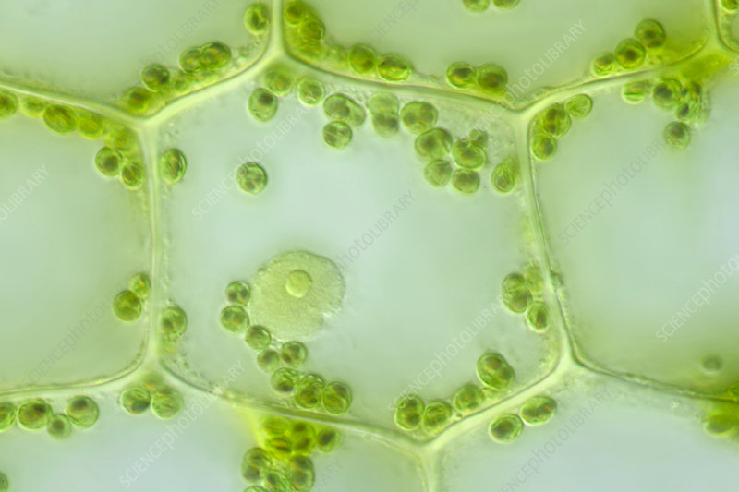
CHỦ ĐỀ 6: TẾ BÀO – ĐƠN VỊ CƠ BẢN CỦA SỰ SỐNG
Bài 17: TẾ BÀO

Slide 3
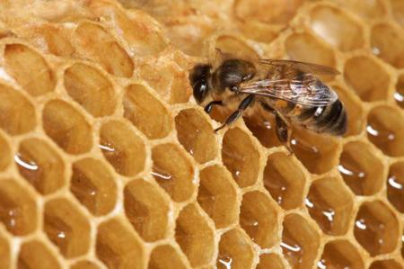
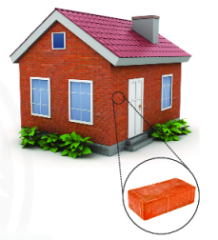
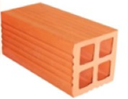
Đơn vị cơ sở cấu tạo nên tổ ong là gì?
Đơn vị cơ sở cấu tạo nên ngôi nhà là gì?
Đơn vị cơ sở cấu tạo nên tổ ong là mỗi khoang nhỏ.
Đơn vị cơ sở cấu tạo nên ngôi nhà là viên gạch

Slide 4
Mỗi viên gạch trong một ngôi nhà, mỗi khoang nhỏ trong một tổ ong đều là những đơn vị cơ sở trong hệ thống lớn.
Vậy em hãy đoán xem trong cơ thể sống, đơn vị cơ sở đó là gì?

Slide 5
Bài 17: TẾ BÀO
I. Khái quát chung về tế bào
1. Tìm hiểu tế bào là gì?
mnvghhhh

Slide 6
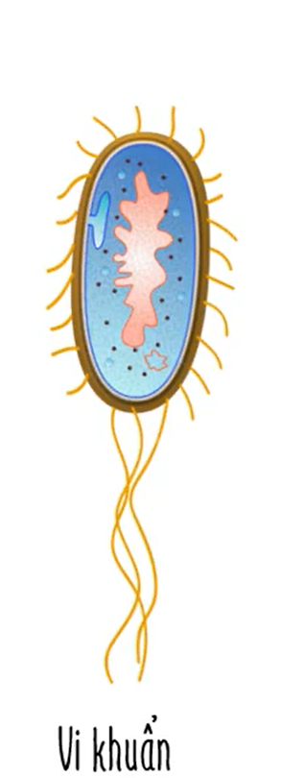
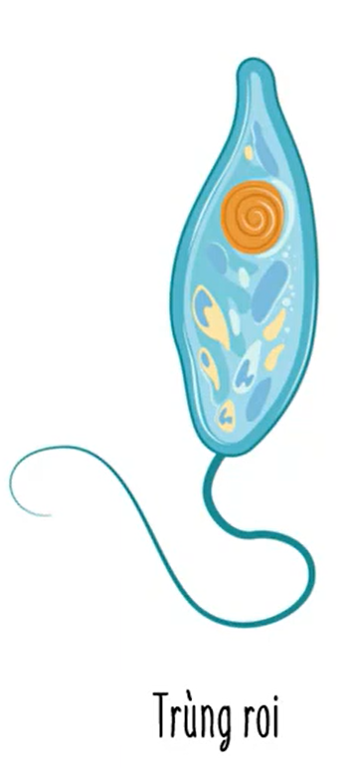
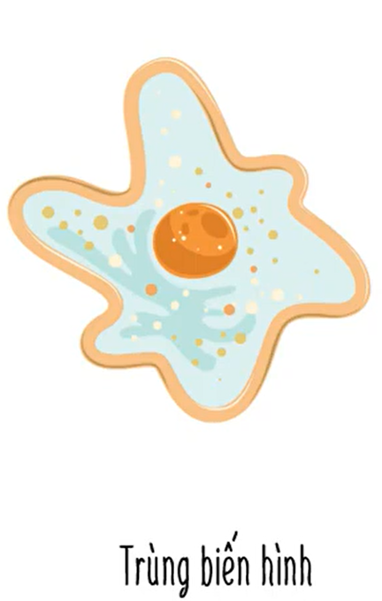
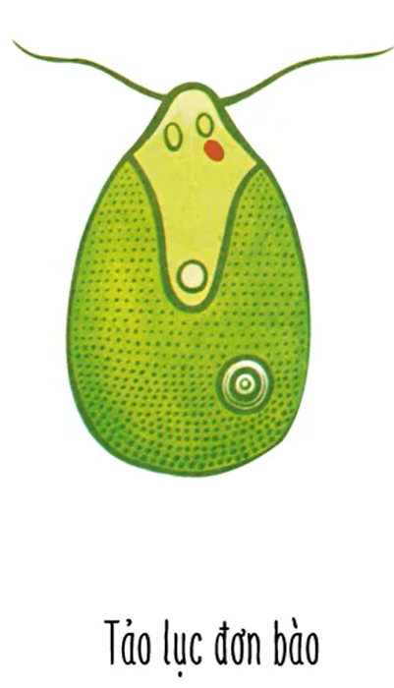
Hình ảnh những cơ thể sống cực kỳ đơn giản

Slide 7
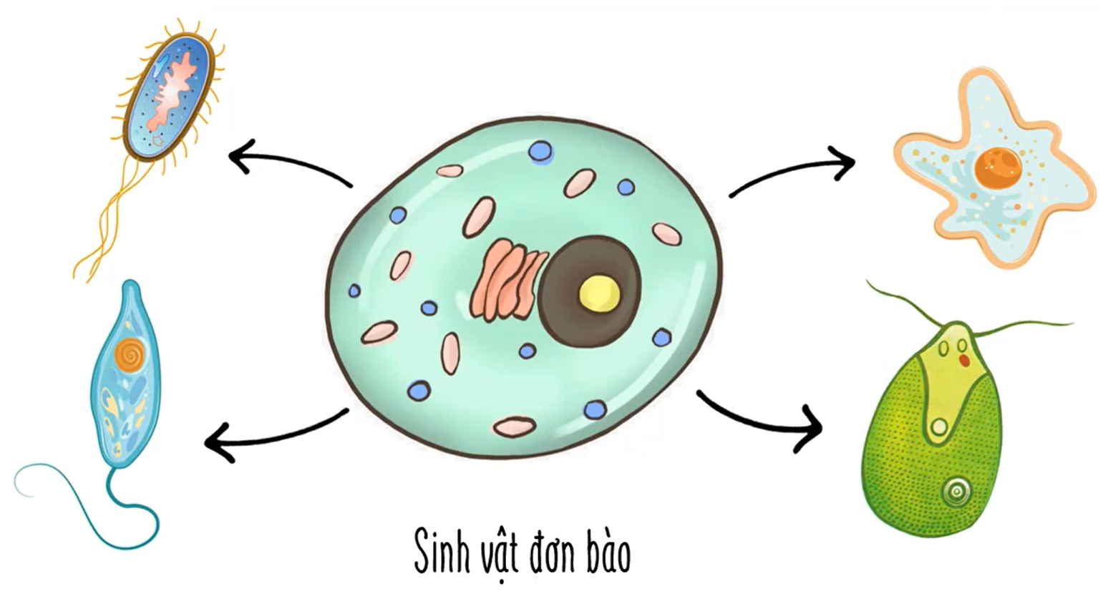

Slide 9
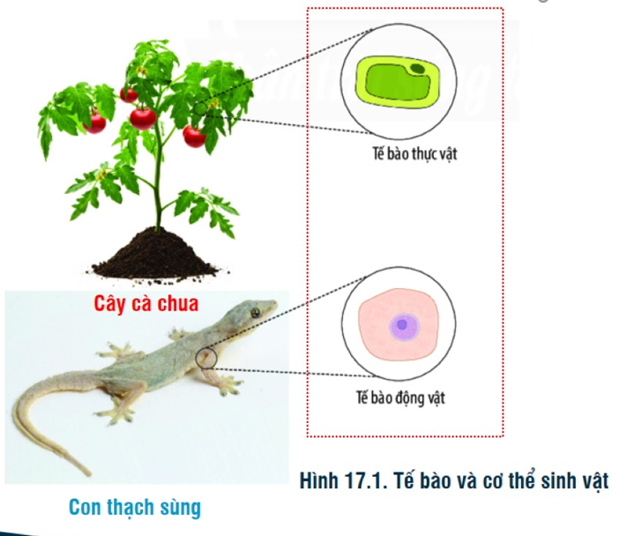
Quan sát hình 17.1, em hãy cho biết đơn vị cấu trúc nên cơ thể sinh vật là gì?
Mọi cơ thể sống (thực vật, động vật, con người…) đều được cấu tạo từ đơn vị rất nhỏ bé gọi là tế bào

Slide 10
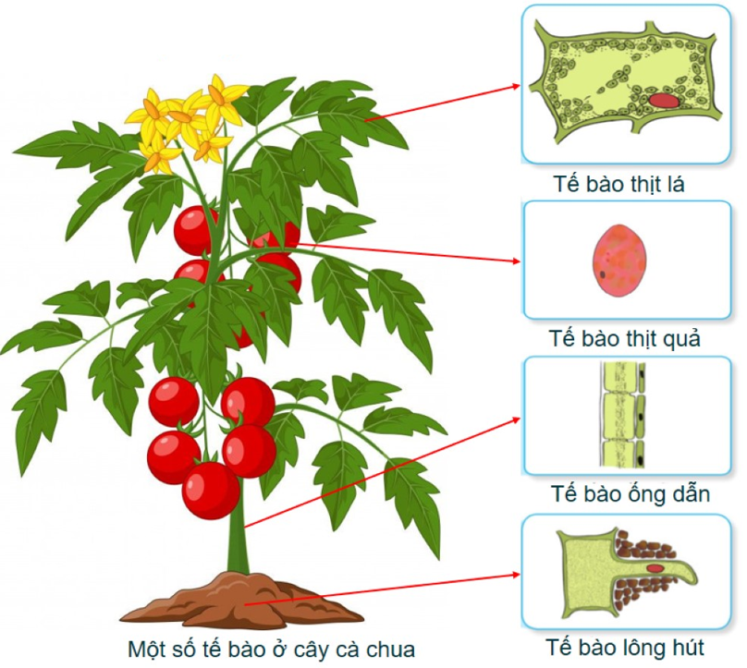
Quan sát hình và kể tên các loại tế bào cấu tạo nên cây cà chua

Slide 11
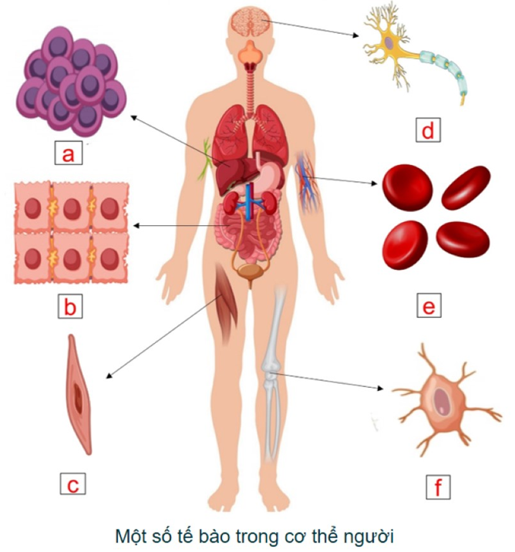
Quan sát hình và gọi tên các loại tế bào trong cơ thể người
Tế bào gan
Tế bào biểu mô ruột
Tế bào cơ
Tế bào thần kinh
Tế bào hồng cầu
Tế bào xương
Tế bào là đơn vị của sự sống

Slide 12
Chức năng của tế bào
Câu hỏi | Câu trả lời
1. Tế bào lấy các chất cần thiết và thải bỏ các chất không cần thiết ra môi trường là đang thực hiện chức năng gì?
Trao đổi chất
2. Tế bào tổng hợp và phân giải các chất hữu cơ tạo ra năng lượng cung cấp cho các hoạt động sống là đang thực hiện chức năng gì?
Chuyển hóa năng lượng
3. Tế bào cơ có khả năng co dãn giúp cơ thể di chuyển, đây là chức năng gì của tế bào?
Vận động
4. Khi tế bào lớn lên và phân chia giúp cơ thể lớn lên và thay đổi hàng ngày, đây là chức năng gì của tế bào?
Sinh trưởng và phát triển
5. Khi đến tuổi trưởng thành, các tế bào sinh dục sẽ phân chia tạo ra tinh trùng và trứng, các tế bào này kết hợp để tạo ra các thể con. Vậy đây là chức năng gì của tế bào?
Sinh sản
6. Các tế bào ở mắt thụ cảm ánh sáng để thực hiện các phản ứng phù hợp thích nghi với môi trường, vd trên thể hiện chức năng gì của tế bào?
Cảm ứng

Slide 13
1. Khái quát chung về tế bào
Mọi cơ thể sinh vật đều được cấu tạo từ tế bào
Tế bào có thể thực hiện các chức năng của cơ thể sống như:
Trao đổi chất
Chuyển hóa năng lượng
Sinh trưởng và phát triển
Sinh sản
Vận động
Cảm ứng

Slide 14
TÓM TẮT BÀI BẰNG SƠ ĐỒ TƯ DUY
Tế bào là đơn vị cấu trúc và
chức năng của mọi cơ thể sống
Khái niệm
TẾ BÀO
Trao đổi chất
Chuyển hóa năng lượng
Sinh trưởng
Chức năng
Phát triển
Vận động
Cảm ứng
Sinh sản

Slide 15
Bài tập
Tế bào là gì?
Tế bào là đơn vị cấu trúc và chức năng của sự sống

Slide 16
Bài tập
Hãy chọn đáp án đúng
Vật nào sau đây có cấu tạo từ tế bào?
A. Xe ô tô
B. Ngôi nhà
C. Cây cầu
D. Cây cam

Slide 17
Bài 17: TẾ BÀO
I. Khái quát chung về tế bào
1. Tìm hiểu tế bào là gì?
2. Tìm hiểu kích thước và hình dạng của tế bào

Slide 18
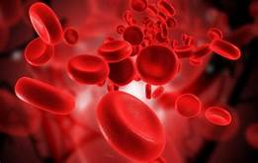
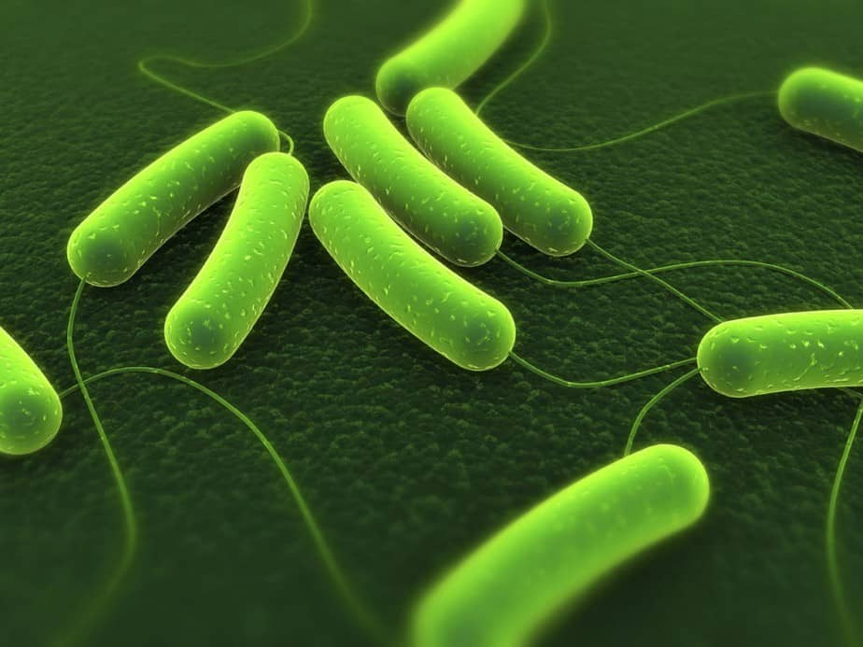
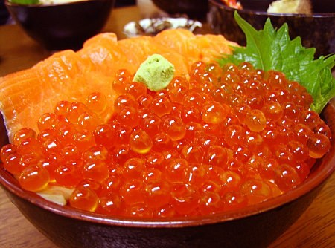
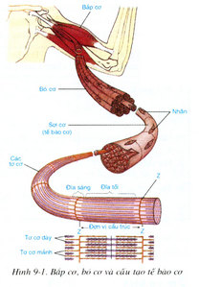
Tìm hiểu hình dạng của tế bào

Slide 19
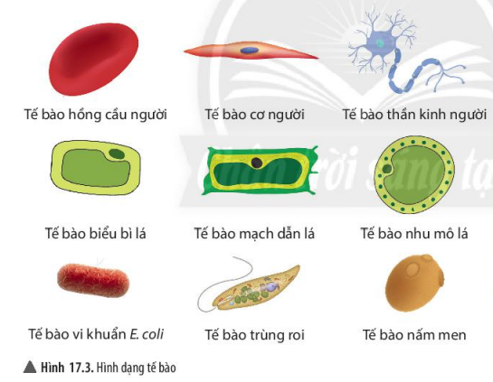
Hình dạng của tế bào
BÀI 17: TẾ BÀO
- Hình đĩa lõm 2 mặt (tb hồng cầu)
- Hình thoi (tb cơ người)
- Hình sao (tb thần kinh)
- Hình đa giác (tb biểu bì lá, tb mạch dẫn)
- Hình cầu (tb nhu mô lá)
- Hình trụ (tb vk E.coli)
- Hình thoi nhọn 1 đầu (trùng roi)
- Hình trứng (tb nấm men)

Slide 20
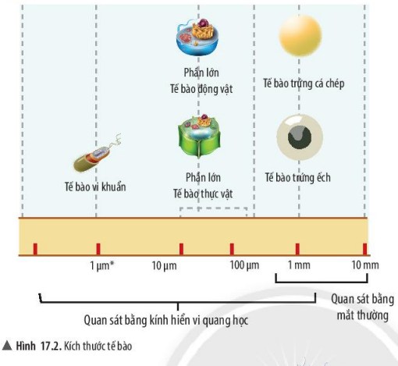
Quan sát hình 17.1, 17.2 em hãy nhận xét về hình dạng và kích thước của tế bào.

Slide 21
Tế bào có nhiều hình dạng và kích thước khác nhau

Slide 22
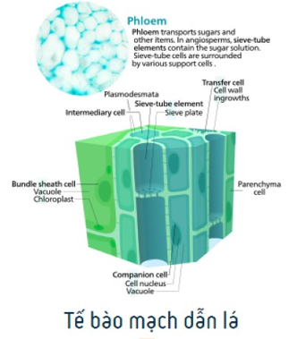
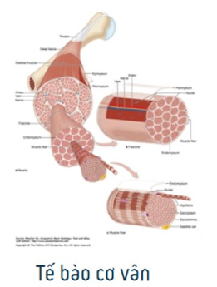
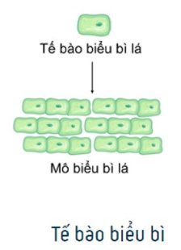
Sự khác nhau về kích thước và hình dạng của tế bào có ý nghĩa gì đối với sinh vật?
Sự khác nhau về kích thước và hình dạng của tế bào để phù hợp với chức năng mà tế bào đảm nhận
Bảo vệ
Dẫn truyền nước, muối khoáng, chất dinh dưỡng
Vận động

Slide 23
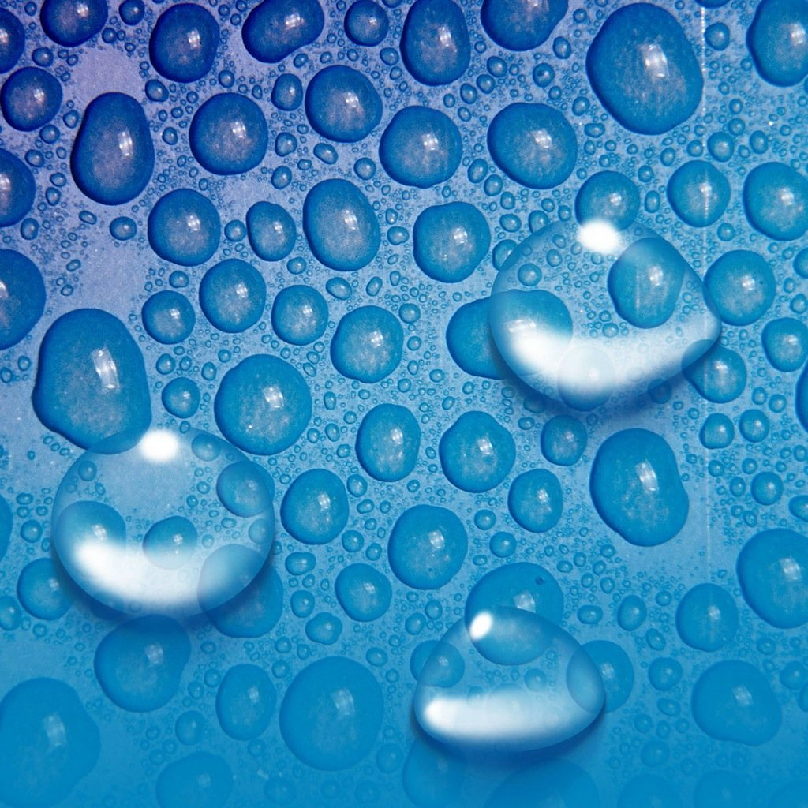
Bài 17: TẾ BÀO
I. Khái quát chung về tế bào
1. Tìm hiểu tế bào là gì?
2. Tìm hiểu kích thước và hình dạng của tế bào
- Kích thước: Tế bào có kích thước nhỏ. Hầu hết không quan sát được bằng mắt thường mà phải quan sát bằng kính hiển vi.

Slide 24
Bài 17: TẾ BÀO
I. Khái quát chung về tế bào
1. Tìm hiểu tế bào là gì?
2. Tìm hiểu kích thước và hình dạng của tế bào
- Kích thước: Tế bào có kích thước nhỏ. Hầu hết không quan sát được bằng mắt thường mà phải quan sát bằng kính hiển vi.
- Hình dạng: Tế bào có nhiều hình dạng khác nhau: hình cầu (tế bào trứng), hình đĩa (tế bào hồng cầu), hình sao (tế bào thần kinh), hình sợi (tế bào sợi nấm), hình trụ (tế bào trùng roi xanh), hình que (tế bào vi khuẩn E.coli), ....

Slide 25
TÓM TẮT MỤC 2 BẰNG SƠ ĐỒ TƯ DUY
Kích thước
Nhỏ
Phần lớn phải quan sát bằng kính hiển vi
Hình cầu: tế bào trứng
TẾ BÀO
Hình đĩa: tế bào hồng cầu
Hình sợi: tế bào nấm
Hình dạng
Hình sao: tế bào thần kinh
Hình trụ: tế bào mạch dẫn lá
Hình thoi: tế bào cơ trơn
Hình nhiều cạnh: tế bào biểu bì

Slide 26
Bài tập
1. Hình ảnh dưới đây mô tả kích thước một số tế bào ở người
Em hãy sắp xếp các tế bào trên theo thứ tự tăng dần về kích thước.
Hãy chọn một loại tế bào và dự đoán chức năng của tế bào đó

Slide 27
Bài tập
thứ tự tăng dần về kích thước: tế bào hồng cầu, tế bào niêm mạc miệng, tế bào trứng, tế bào cơ
b. Tế bào hồng cầu: vận chuyển oxygen
Tế bào cơ: co giãn giúp vận động
Tế bào trứng: tham gia vào sinh sản
Tế bào niêm mạc miệng: bảo vệ khoang miệng

Slide 28
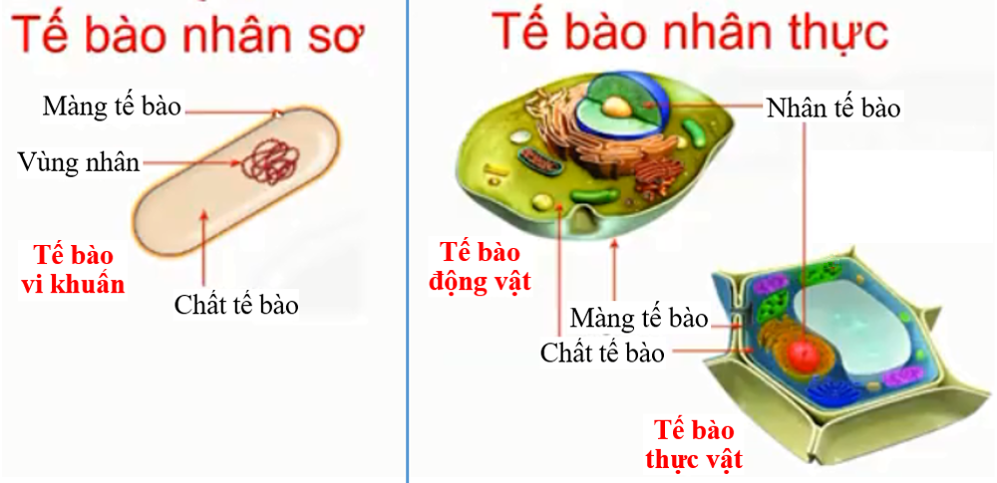
Những thành phần nào có ở cả TB nhân sơ và TB nhân thực?
Gồm 3 tp: - Màng tế bào
- Chất tế bào
- Nhân tế bào

Slide 29
3. Tìm hiểu các thành phần chính của tế bào
TB nhân sơ chưa có màng nhân, TB nhân thực có màng nhân.
Chỉ ra điểm khác biệt giữa TB nhân sơ và TB nhân thực.

Slide 30
Lục lạp
Tại sao TB thực vật có khả năng quang hợp, còn TB động vật thì không?
TB thực vật có lục lạp có khả năng quang hợp, tế bào động vật không có lục lạp.

Slide 31
Bài 17: TẾ BÀO
I. Khái quát chung về tế bào
1. Tìm hiểu tế bào là gì?
2. Tìm hiểu kích thước và hình dạng của tế bào
3.Tìm hiểu các thành phần chính của tế bào
- Tế bào được cấu tạo từ 3 thành phần chính :
+ Màng tế bào : Bảo vệ và kiểm soát các chất đi vào đi ra khỏi tế bào
+ Chất tế bào :Là nơi diễn ra các hoạt động sống của tế bào
+ Nhân tế bào hoặc vùng nhân : Điều khiển mọi hoạt động sống của tế bào
Tế bào động vật và thực vật đều là tế bào nhân thực
Tế bào thực vật có bào quan lục lạp thực hiên chức năng quang hợp
Tế bào nhân sơ chưa có màng nhân,
Tế bào nhân thực có màng nhân

Slide 32
BÀI 17: TẾ BÀO
Chức năng của mỗi thành phần chính trong tế bào
Xác định chức năng các thành phần của tế bào bằng cách ghép mỗi thành phần cấu tạo ở cột A với một chức năng ở cột B
A- Thành phần cấu tạo tế bào
1. Màng tế bào
2. Chất tế bào
3. Nhân tế bào hoặc vùng nhân
B- Chức năng
a. Điều khiển mọi hoạt động sống của tế bào
b. Bảo vệ và kiểm soát các chất đi vào, đi ra khỏi tế bào
c. Là nơi diễn ra các hoạt động sống

Slide 33
BÀI 17: TẾ BÀO (tt)
Chức năng của mỗi thành phần chính trong tế bào
Xác định chức năng các thành phần của tế bào bằng cách ghép mỗi thành phần cấu tạo ở cột A với một chức năng ở cột B
A- Thành phần cấu tạo tế bào
1. Màng tế bào
2. Chất tế bào
3. Nhân tế bào hoặc vùng nhân
B- Chức năng
a. Điều khiển mọi hoạt động sống của tế bào
b. Bảo vệ và kiểm soát các chất đi vào, đi ra khỏi tế bào
c. Là nơi diễn ra các hoạt động sống
Đáp án: 1b; 2c; 3a

Slide 34
BÀI 17: TẾ BÀO
Chức năng của mỗi thành phần chính trong tế bào
- Màng tế bào:bảo vệ và kiểm soát các chất đi vào, đi ra khỏi tế bào.
- Chất tế bào: là nơi diễn ra các hoạt động sống.
- Nhân tế bào: điều khiển mọi hoạt động sống của tế bào.

Slide 35
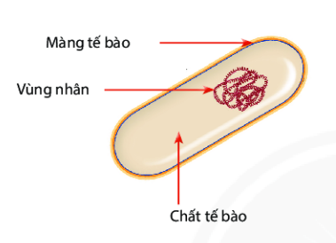
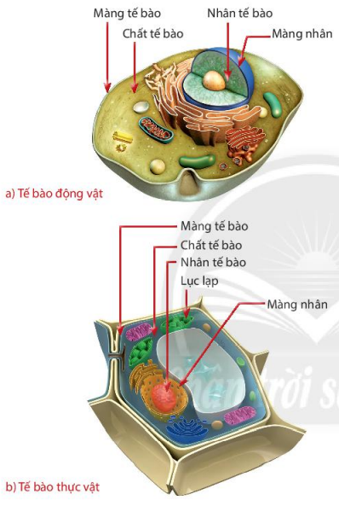
BÀI 17: TẾ BÀO
Các loại tế bào
Dựa vào đặc điểm của nhân tế bào thì tế bào gồm mấy loại ?
Hình 17.4. Cấu tạo tế bào nhân sơ
Hình 17.5. Cấu tạo tế bào nhân thực

Slide 36
BÀI 17: TẾ BÀO (tt)
Các loại tế bào
Dựa vào đặc điểm của nhân, tế bào gồm 2 loại: tế bào nhân sơ và tế bào nhân thực
Hình 17.4. Cấu tạo tế bào nhân sơ
Hình 17.5. Cấu tạo tế bào nhân thực

Slide 37
BÀI 17: TẾ BÀO (tt)
Phân biệt tế bào nhân sơ với tế bào nhân thực
Nhận biết các thành phần có ở cả tế bào nhân sơ và tế bào nhân thực
Hình 17.4. Cấu tạo tế bào nhân sơ
Hình 17.5. Cấu tạo tế bào nhân thực

Slide 38
Phân biệt tế bào nhân sơ với tế bào nhân thực
Nhận biết các thành phần có ở cả tế bào nhân sơ và tế bào nhân thực
Các thành phần có ở cả tế bào nhân sơ và tế bào nhân thực: màng tế bào, chất tế bào, vùng nhân (tế bào nhân sơ) hoặc nhân (tế bào nhân thực)
Hình 17.4. Cấu tạo tế bào nhân sơ
Hình 17.5. Cấu tạo tế bào nhân thực

Slide 39
Phân biệt tế bào nhân sơ với tế bào nhân thực
Hãy chỉ ra điểm khác biệt giữa tế bào nhân sơ và tế bào nhân thực
Hình 17.4. Cấu tạo tế bào nhân sơ
Hình 17.5. Cấu tạo tế bào nhân thực

Slide 40
Phân biệt tế bào nhân sơ với tế bào nhân thực
Tế bào nhân sơ | Tế bào nhân thực
Nhân chưa hoàn chỉnh không có màng nhân bao bọc. | Nhân hoàn chỉnh, có màng nhân bao bọc
Hình 17.4. Cấu tạo tế bào nhân sơ
Hình 17.5. Cấu tạo tế bào nhân thực

Slide 41
Phân biệt tế bào thực vật với tế bào động vật
Thành phần nào có trong tế bào thực vật mà không có trong tế bào động vật
Hình 17.5. Cấu tạo tế bào nhân thực

Slide 42
Phân biệt tế bào thực vật với tế bào động vật
Tế bào thực vật | Tế bào động vật
Có lục lạp, lục lạp là bào quan chứa sắc tố có khả năng hấp thụ năng lượng ánh sáng để quang hợp. | Không có lục lạp
Hình 17.5. Cấu tạo tế bào nhân thực

Slide 43
Tóm tắt bài bằng sơ đồ tư duy
Màng tế bào
CÁC THÀNH PHẦN CHÍNH
CỦA TẾ BÀO
Chất tế bào
Nhân
TẾ BÀO
TẾ BÀO NHÂN SƠ
Tế bào thực vật
TẾ BÀO NHÂN THỰC
Tế bào động vật

Slide 44
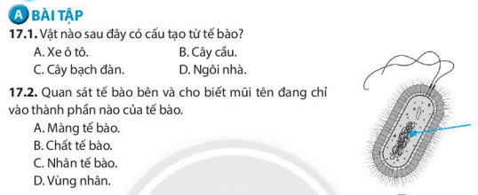

Slide 45
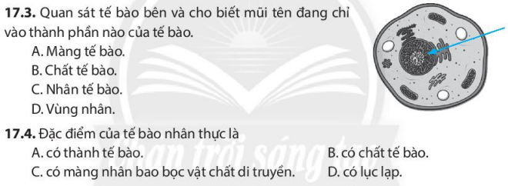
Nhân

Slide 46
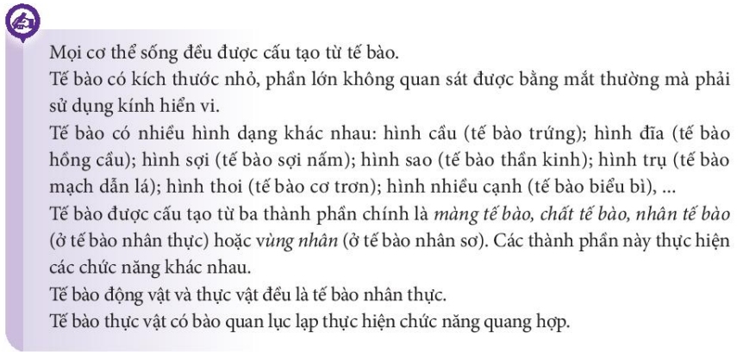

Slide 47
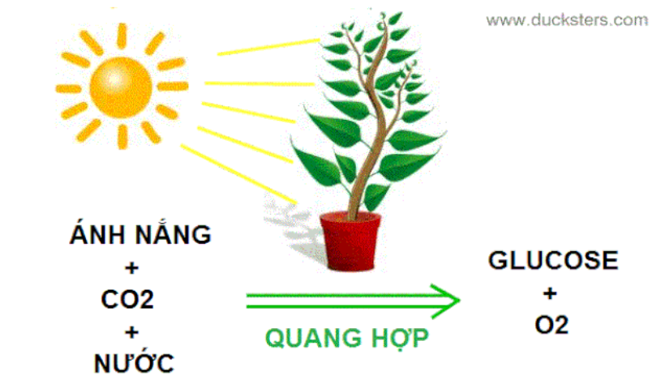
Bài tập
1. Tại sao thực vật có khả năng quang hợp?
Vì trong tế bào thực vật có lục lạp, lục lạp là bào quan chứa sắc tố diệp lục có khả năng hấp thụ năng lượng ánh sáng để quang hợp.

Slide 48
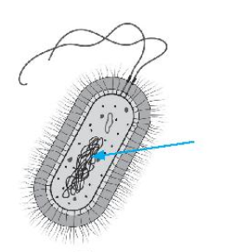
Bài tập
2. Quan sát tế bào bên và cho biết mũi tên đang chỉ vào thành phần nào của tế bào?
Màng tế bào
Chất tế bào
Nhân tế bào
Vùng nhân

Slide 49
Bài tập
3. Đặc điểm của tế bào nhân thực là
có chất tế bào
có màng nhân bao bọc vật chất di truyền
có lục lạp
có vùng nhân

Slide 50
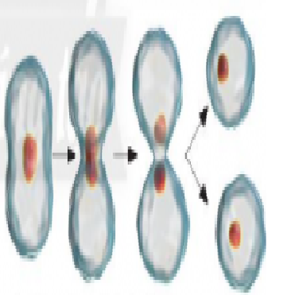
II. Sự lớn lên và sinh sản của tế bào
Sơ đồ sự lớn lên và phân chia của tế bào thực vật
Sơ đồ sự lớn lên và phân chia của tế bào động vật
Kết quả từ 1 tế bào sau một lần phân chia?

Slide 51
II. Sự lớn lên và sinh sản của tế bào
Câu 11: Quan sát hình 17.6a, 17.6b, cho biết dấu hiệu nào cho thấỵ sự lớn lên của tế bào?
Dấu hiệu cho thấỵ sự lớn lên của tế bào là Tế bào tăng lên về kích thước các thành phần tế bào (màng tế bào, chất tế bào, nhân tế bào).

Slide 52
II. Sự lớn lên và sinh sản của tế bào
Câu 12: Quan sát hình 17.7a, 17.7b, cho biết dấu hiệu nào cho thấy sự sinh sản của tế bào?
Nhân tế bào và chất tế bào phân chia, ở tế bào thực vật hình thành vách ngăn tạo hai tế bào mới không tách rời nhau. Ở tế bào động vật, hình thành eo thắt tạo thành hai tế bào mới tách rời nhau.

Slide 53
II. Sự lớn lên và sinh sản của tế bào
-Câu 13: Quan sát hình 17.8. Hãy tính số tế bào con được tạo ra ở lần phân chia thứ 1,2,3 của tế bào?
- Từ đó xây dựng công thức số tế bào con được tạo ra ở lần phân chia thứ n
( Từ 1 tế bào mẹ ban đầu)?
-số tế bào con được tạo ra ở lần sinh sản thứ n.
-Số tế bào con tạo ra ở lần phân chia thứ 1:2¹ tế bào.
-Số tế bào con tạo ra ở lần phân chia thứ II: 2² tế bào.
-Số tế bào con tạo ra ở lần phân chia thứ III: 2³ tế bào.
=> Số tế bào con tạo ra ở lần phân chia thứ n: 2⁴ tế bào.

Slide 54
II. Sự lớn lên và sinh sản của tế bào
Câu 14:Em bé sinh ra nặng 3kg, khi trưởng thành có thể nặng 50kg. Theo em sự thay đổi này do đâu?
.Sự tăng lên về khối lượng và kích thước cơ thể là do sự lớn lên và phân chia của tế bào.

Slide 55
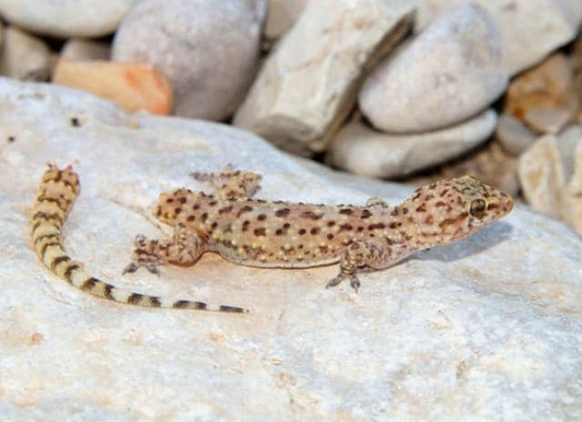
II. Sự lớn lên và sinh sản của tế bào
Câu 15: Vì sao Thằn lằn đứt đuôi, đuôi của nó có thể được tái sinh?
Sự phân chia của tế bào là cơ sở cho sự lớn lên và sinh sản của sinh vật.

Slide 56
Quan sát clip sự lớn lên của cây Đậu: https://www.youtube.com/watch?v=taBZBZrBho8
https://www.facebook.com/chephamsinhhocsieurare/videos/s%E1%BB%B1-ph%C3%A1t-tri%E1%BB%83n-c%E1%BB%A7a-h%E1%BA%A1t-%C4%91%E1%BA%ADu-trong-25-ng%C3%A0y/662790014512660/

Slide 57
LUYỆN TẬP
Câu 1. Chức năng của màng tế bào là
A) chứa vật chất di truyền, điều khiển mọi hoạt động sống của tế bào.
B) bảo vệ và kiểm soát các chất đi vào, đi ra khỏi tế bào.
C) chứa các bào quan, là nơi diễn ra các hoạt động sống của tế bào.
D) tham gia vào quá trình quang hợp của tế bào.
Câu 2. Thành phần nào có chức năng điều khiển hoạt động của tế bào
A) nhân.
B) tế bào chất.
C) màng tế bào.
D) lục lạp.

Slide 58
Câu 3. Thành phần chứa các bào quan, là nơi diễn ra các hoạt động sống của tế bào
A) nhân.
B) tế bào chất.
C) màng tế bào.
D) lục lạp.
Câu 4. Hình dạng của tế bào
A) Hình cầu, hình thoi.
B) Hình đĩa, hình sợi.
C) Hình sao, hình trụ.
D) Nhiều hình dạng.

Slide 59
VẬN DỤNG
1. Chứng minh được tế bào là đơn vị cấu trúc và chức năng của cơ thể sống?
2. Giải thích được hiện tượng mọc lại đuôi ở thằn lằn?

Slide 61
LUYỆN TẬP
Câu 1. Chức năng của màng tế bào là
A) chứa vật chất di truyền, điều khiển mọi hoạt động sống của tế bào.
B) bảo vệ và kiểm soát các chất đi vào, đi ra khỏi tế bào.
C) chứa các bào quan, là nơi diễn ra các hoạt động sống của tế bào.
D) tham gia vào quá trình quang hợp của tế bào.
Câu 2. Thành phần nào có chức năng điều khiển hoạt động của tế bào
A) nhân.
B) tế bào chất.
C) màng tế bào.
D) lục lạp.

Slide 62
Câu 3. Thành phần chứa các bào quan, là nơi diễn ra các hoạt động sống của tế bào
A) nhân.
B) tế bào chất.
C) màng tế bào.
D) lục lạp.
Câu 4. Hình dạng của tế bào
A) Hình cầu, hình thoi.
B) Hình đĩa, hình sợi.
C) Hình sao, hình trụ.
D) Nhiều hình dạng.

Slide 63
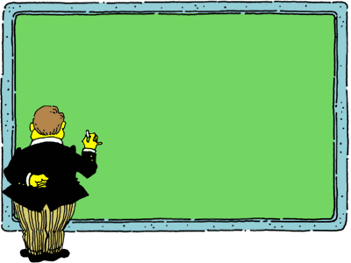
DẶN DÒ
- Về nhà học bài, trả lời câu hỏi SGK.
- Chuẩn bị trước bài mới.

